Slide 1
大气的垂直分层
对流层大气的受热过程与影响因素
学段：高中
学科：地理
年级：高二
单位：东北师范大学附属中学朝阳学校
作者：李昕

Slide 2
B

Slide 3
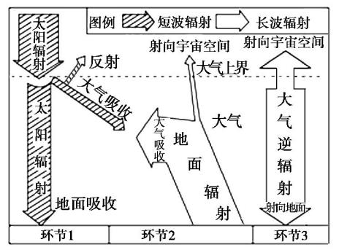
二、大气的受热过程
实 质
太阳、地面、大气之间能量传递过程

Slide 5
。
不同性质地面的反射率

Slide 6
三、大气受热过程的影响因素
太阳辐射状况：纬度、季节
地面状况：海陆分布、地形、地势、坡向、地面含水状况（如湿地、草地、裸地）、地表反射率等。
大气状况：大气成分（二氧化碳、水汽）、大气透明度（海拔、天气、尘埃）

Slide 7
分析设问
调取知识点
结合材料
组织答案
海拔高，大气较稀薄；夏季正午太阳高度角大，白天地面接收太阳辐射多，气温上升快；夜晚大气保温作用弱，气温下降快。

Slide 8
B
A
D

Slide 9
B

Slide 10
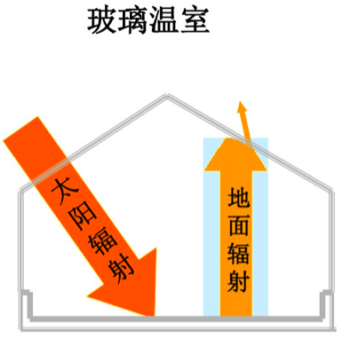

Slide 11
农业实践中的一些现象：
我国北方地区利用温室大棚生产反季节蔬菜。
深秋农民利用秸秆燃烧制造烟雾预防霜冻。
华北地区早春农民利用地膜覆盖进行农作物种植。
干旱半干旱地区果园中铺沙或鹅卵石，增加昼夜温差，利于水果的糖分积累等。

Slide 12
C
B

Slide 13
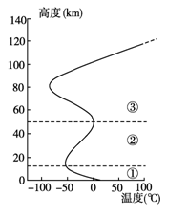
【知识框架】
实 质
太阳辐射
大气成分
地面状况
大气的垂直分层及各层特点
太阳、地面、大气之间能量传递过程
影响因素
大气热力作用
原理
改 变
逆温现象
影响
人类活动
昼夜温差
温室效应
农业应用
应用
利用
温室大棚
烟雾防冻
果园铺沙

Slide 14
太阳辐射
大气吸收
宇宙空间
地面辐射
大气的削弱作用
地面
大气逆辐射
大气
大气辐射
反射、散射、吸收
实 质
太阳辐射
大气成分
地面状况
大气的垂直分层及各层特点
太阳、地面、大气之间能量传递过程
影响因素
大气热力作用
改 变
影响
人类活动
昼夜温差
温室效应
农业应用
逆温现象
温室大棚
烟雾防冻
果园铺沙
利用

Slide 15
谢谢观看
THANK YOU FOR WATCHING

